Slide 1

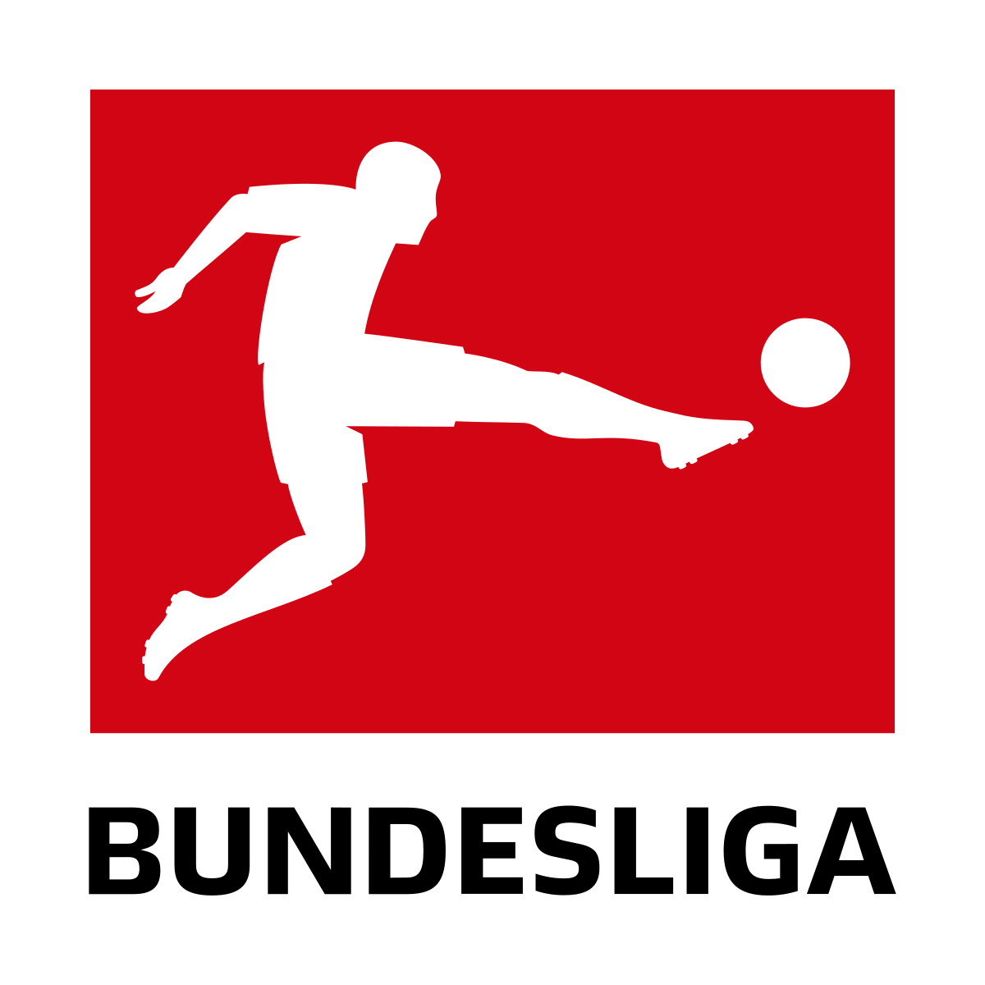
德国足球甲级联赛
Fußball-Bundesliga
0
1
汇报人：姚心悦 日期：5.17

Slide 2
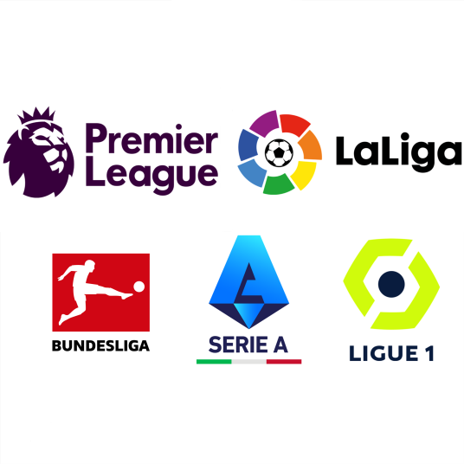
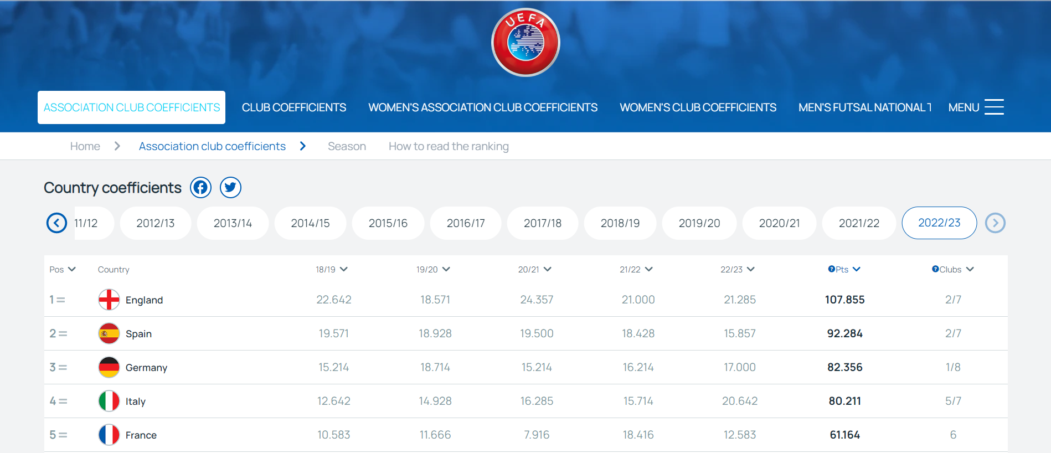
德甲联赛简介
欧洲五大联赛之一，根据欧足联UEFA country coefficient排名，目前排在五大联赛第三位。
开放式联赛——共有18支球队，采取双循环主客场制，赛季结束积分最少、排名最末的两支球队将降级至德国足球乙级联赛（德乙）。
排名倒数第三的球队与德乙第三名进行保级附加赛。
前四名获得欧冠资格，五、六名欧联资格。
所有德甲球队都可直接入围德国足协杯比赛，两者冠军将参加德国超级杯的争夺。

Slide 3
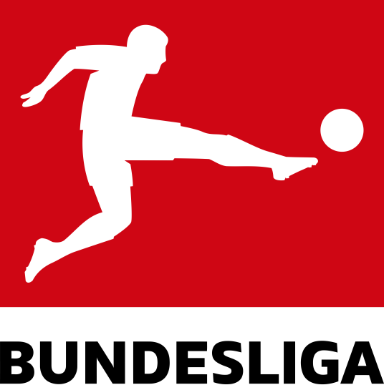










德国足球赛事体系
德国足球联赛体系
职业联赛
德甲
Fußball-Bundesliga
德乙
2. Fußball-Bundesliga
第四级别联赛（地区联赛）Fußball-Regionalliga
德丙
3. Fußball-Liga
第五级别联赛
Fußball-Oberliga
第六级及以下级别联赛（州级、县级、协会联赛、小区联赛）
内战
欧洲顶级赛事
欧洲冠军联赛
欧洲联赛
世俱杯
欧洲超级杯
UEFA Super Cup
杯赛体系
德国足协杯
DFB-Pokal
德国超级杯

Slide 4
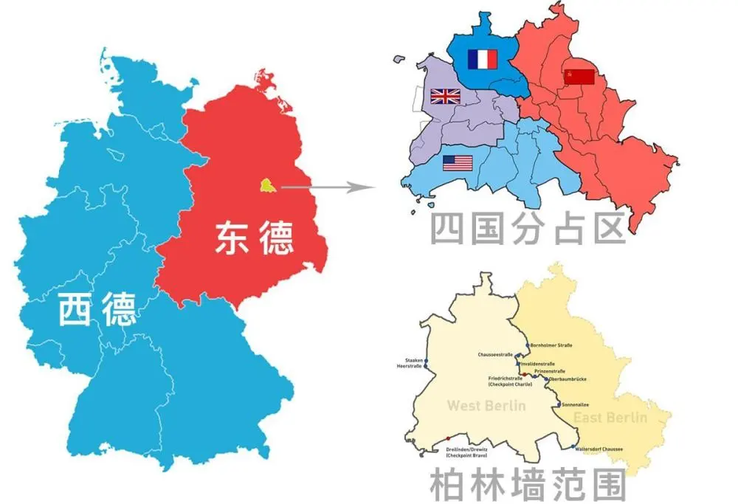
德甲联赛发展史
1991年
两德统一后，东德足协被并入德国足协，东德顶级联赛的两支球队进入德甲联赛。
1947-1948年
联邦德国、民主德国分别建立区域足协。
1963年
联邦德国足协建立起全国性的足球联赛——德甲，16支初创球队全部来自西德。
1945年
二战战败盟军占领德国，东西德分裂，德国足协被迫解体
1900年
德国足协（Deutscher Fußball-Bund）在莱比锡成立，开始组织赛事。无全国性的联赛，以区域联赛为主，胜者出线进入全国淘汰赛决出冠军。
1860年
慕尼黑1860俱乐部成立，德国足球开始发展。

Slide 5
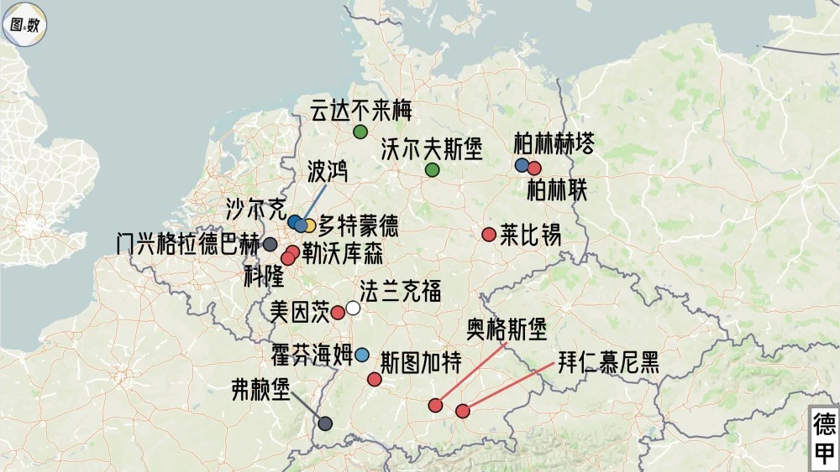
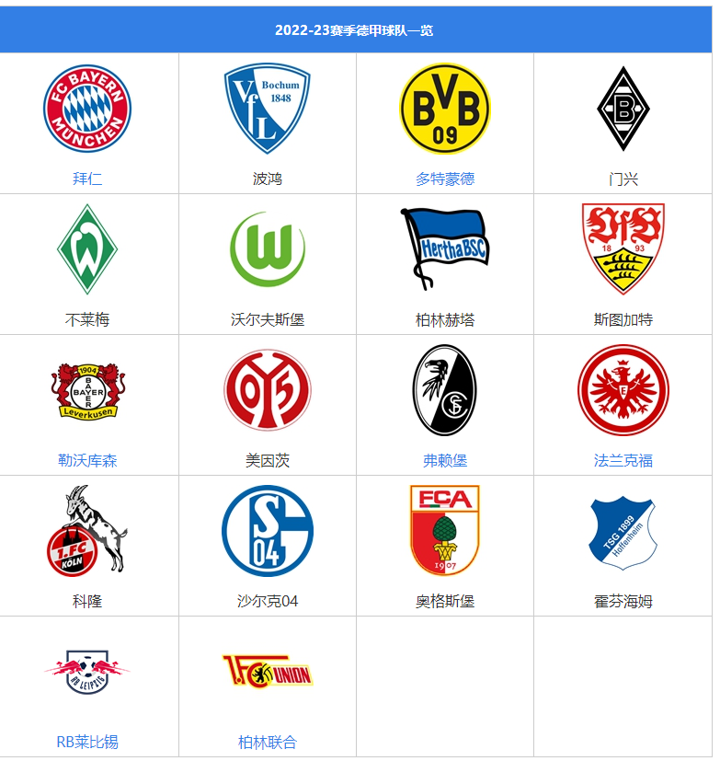
德甲球队分布
自1963年德甲联赛创立以来，共有56支球队参加过这项德国足球的最高级别赛事，其中2019-20赛季的柏林联是加入的最新成员。在2017-18赛季降级之前，汉堡曾连续55个赛季参加德甲联赛，创造了不间断参赛的球队最长纪录。参赛总次数最多的球队则包括云达不来梅（57次）和拜仁慕尼黑（56次）。
迄今为止，参加德甲联赛的球队主要来自经济、文化发展好的大城市。22-23赛季只有霍芬海姆的球队所在地人口3000人。
西>东，南>北

Slide 6
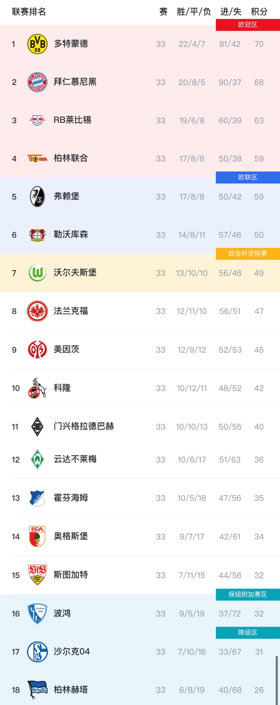
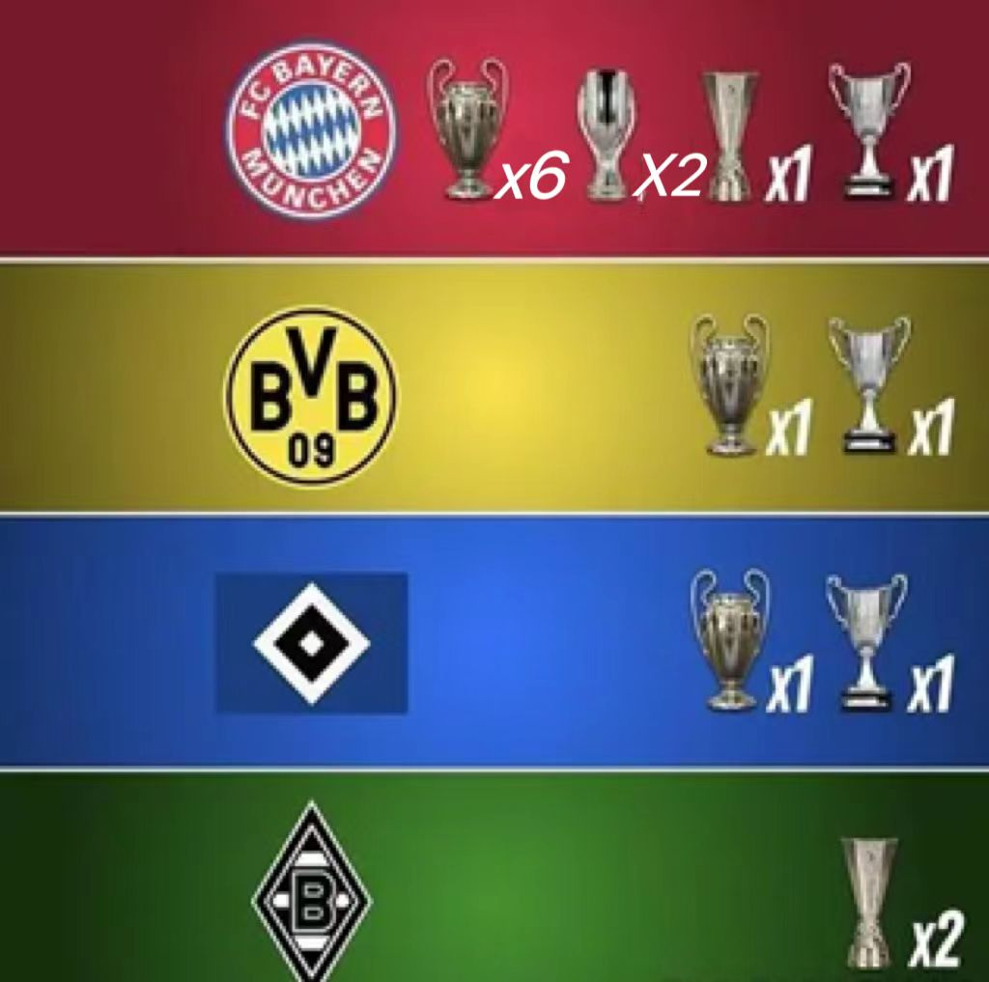
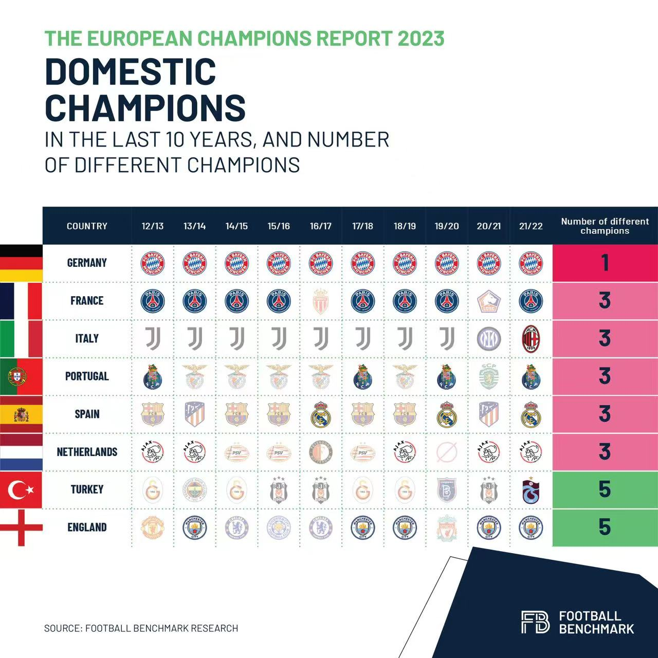
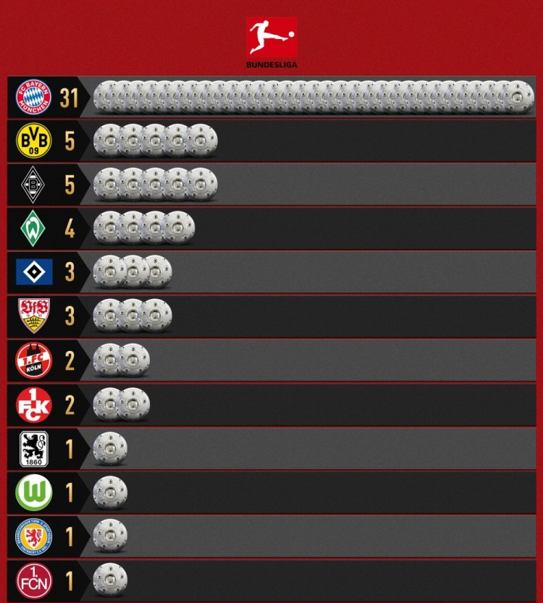

德甲球队成绩
自12-13赛季至今，拜仁慕尼黑已经德甲联赛十连冠，历史上共夺得31次德甲冠军
欧战层面，历史上仅有三支德甲球队夺得过欧冠冠军，其中拜仁6次夺冠。
21-22赛季夺得欧联冠军的法兰克福是自1997年多特欧冠冠军之后25年来除拜仁之外第一支赢得欧战冠军的德甲球队。

Slide 7
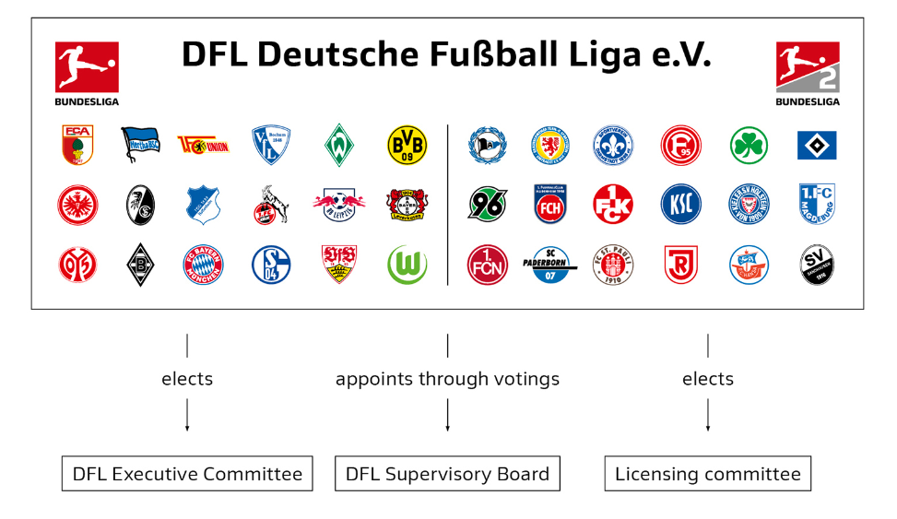
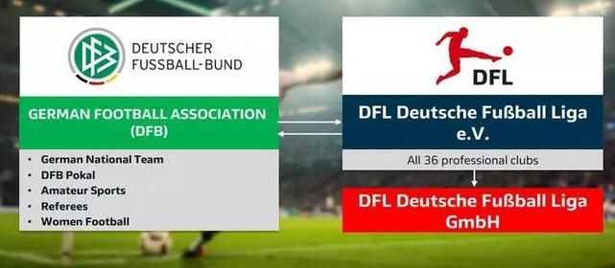
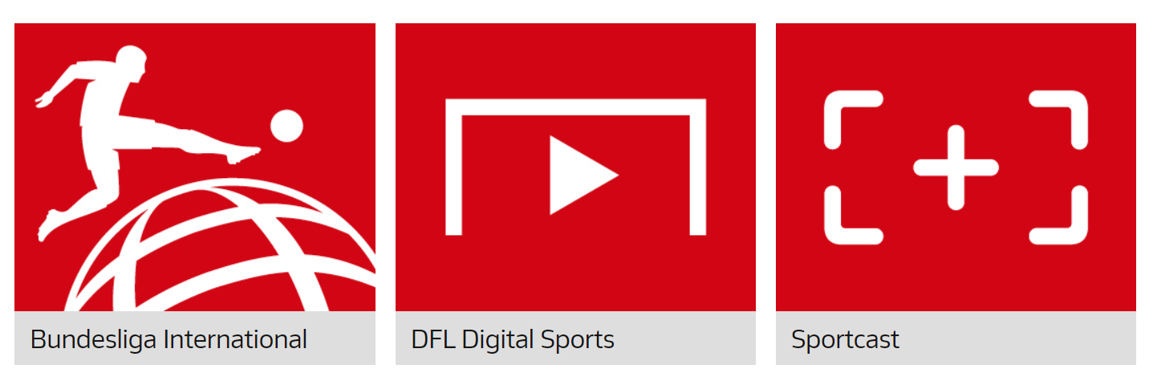
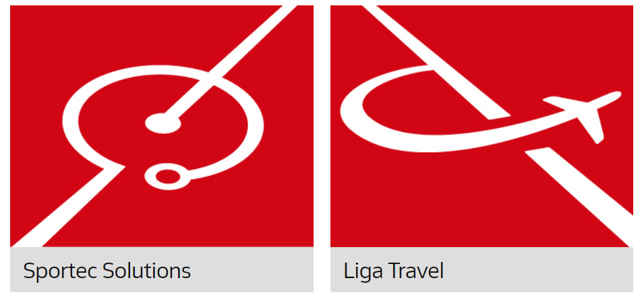
主办方及经营管理机构（DFB→DFL）
2000年
德国足协 (DFB)成立100周年时，决定成立新的联赛协会。12月18日，德甲、德乙36支俱乐部联合成立了Ligaverband（联赛协会）负责职业足球赛事运营、发展。德国职业足球体系走向独立。
2001年
Ligaverband 于 2001 年 7 月 1 日成立了 DFL Deutsche Fußball Liga GmbH负责日常运营业务——赛程安排、转播权售卖及分配、球员转会、营销推广、参赛准入财务审核……
2016年
Ligaverband更名为Deutsche Fußball Liga e.V.（DFL）德国足球俱乐部联盟（DFB和DFL保持合作关系，规定了双方的管辖权，DFB主要负责国家队、低级别联赛、女足、青训系统以及裁判和教练员的培训……)
国际市场营销
内容、视觉、
媒体平台运营
电视制作转播
数据收集及技术系统支持
活动策划、出行服务

Slide 8
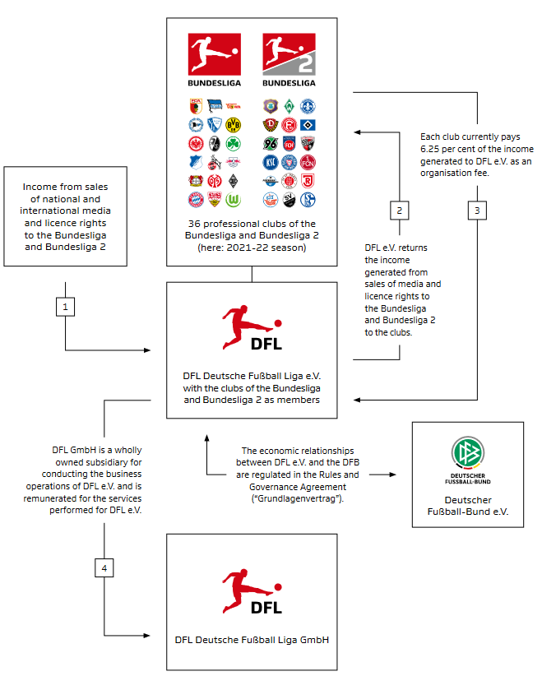
德国足球职业联赛组织管理结构
DFL的成员是每个赛季获得DFL审核评估后发放的许可证进入德甲、德乙联赛的36支球队。
这36支球队可以投票选举出DFL的主席团、监督委员会、许可委员会成员。
每支球队支付收入的6.25%作为组织费用。
DFL将售卖的转播权以及特许经营权的收入按照分配机制返还给俱乐部。

Slide 9
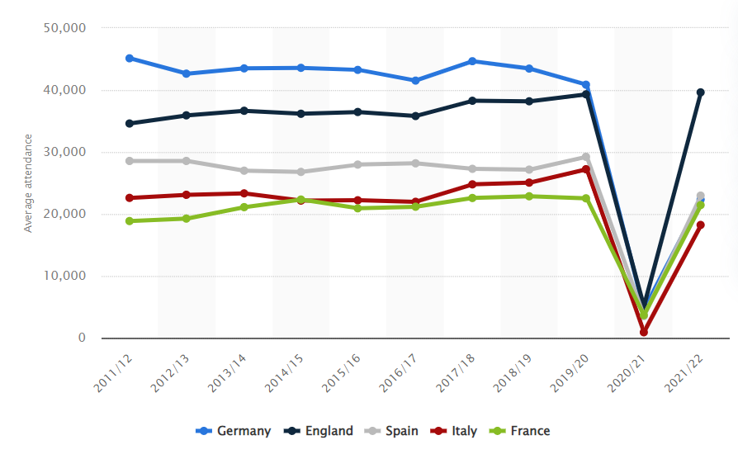
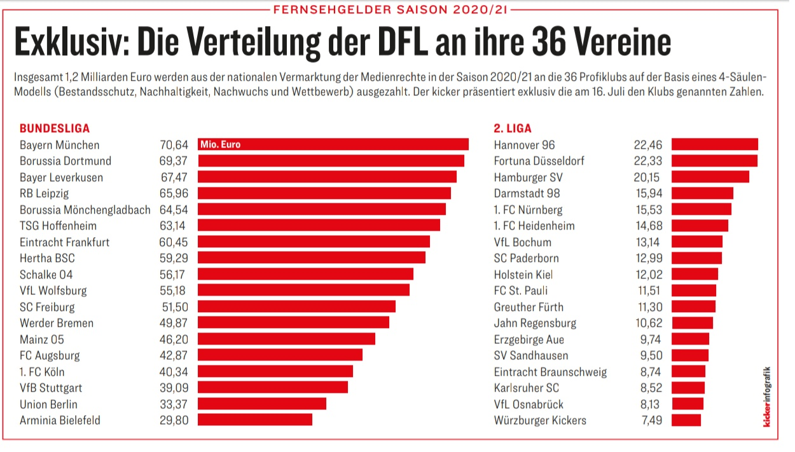
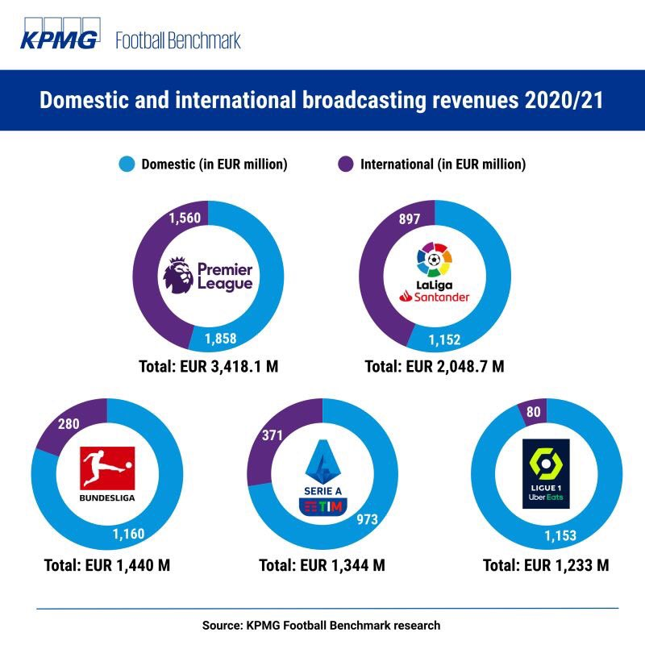
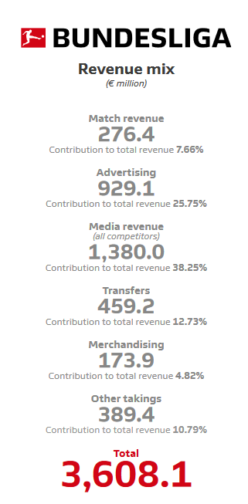
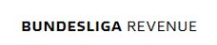
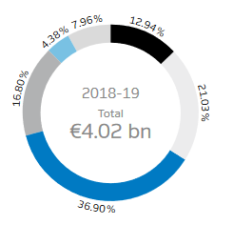
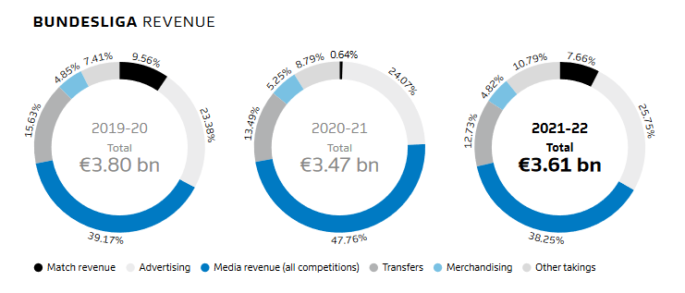
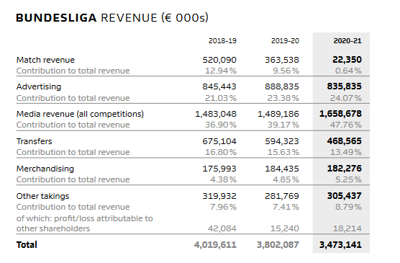
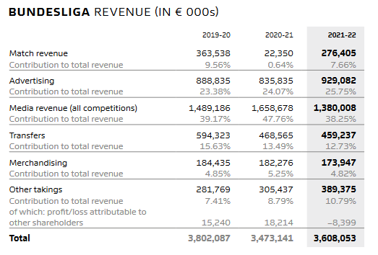
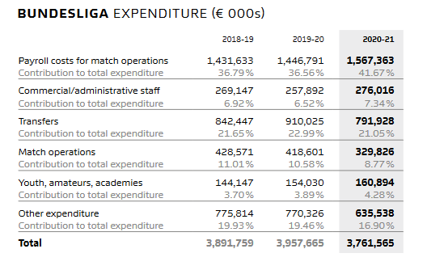
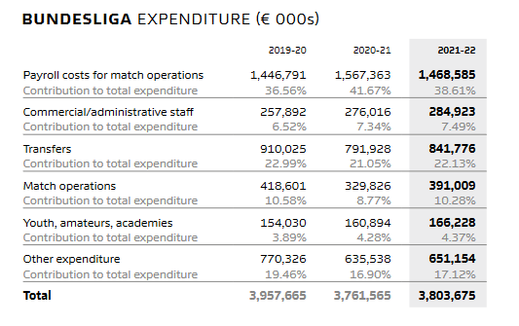
德甲2021-2022财报

Slide 10
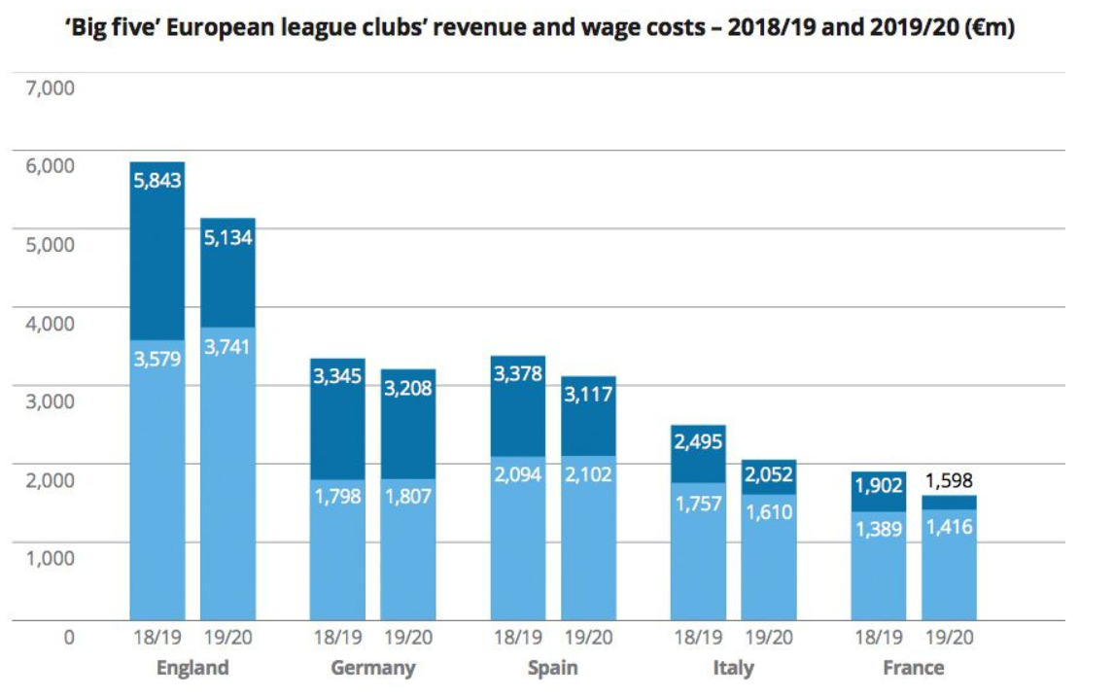
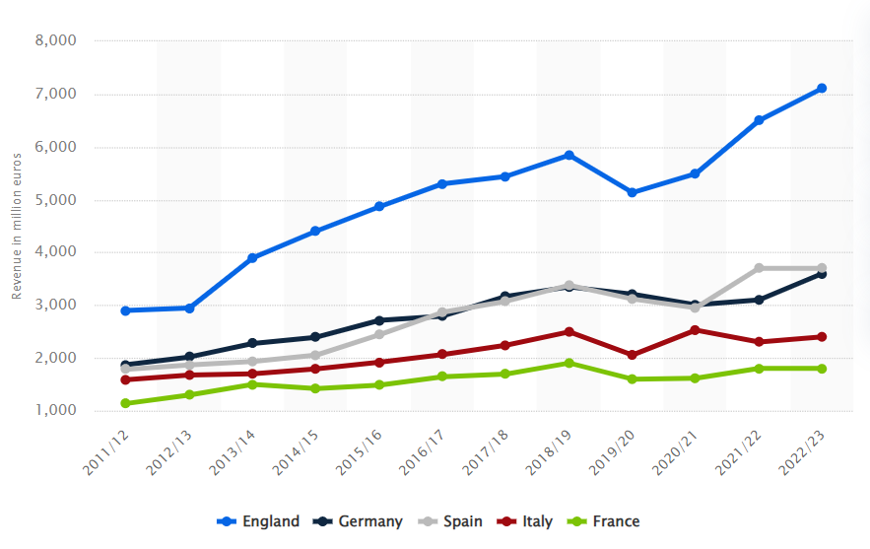
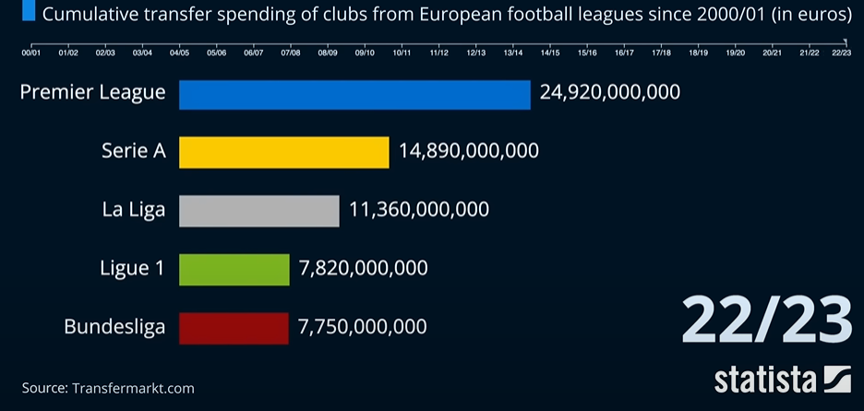
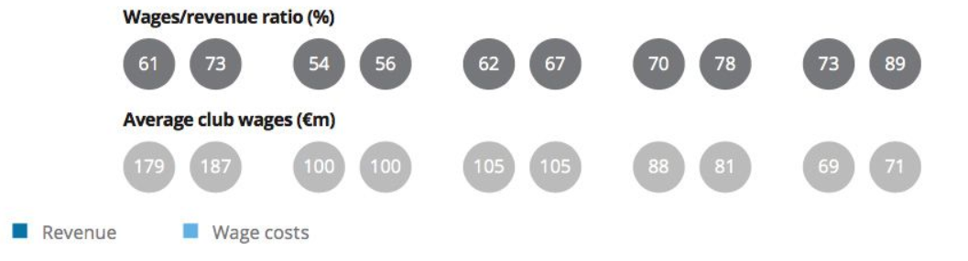
BIG 5 收入及支出对比
德甲的转会支出、工资成本占收入的比例都远低于其它联赛

Slide 11
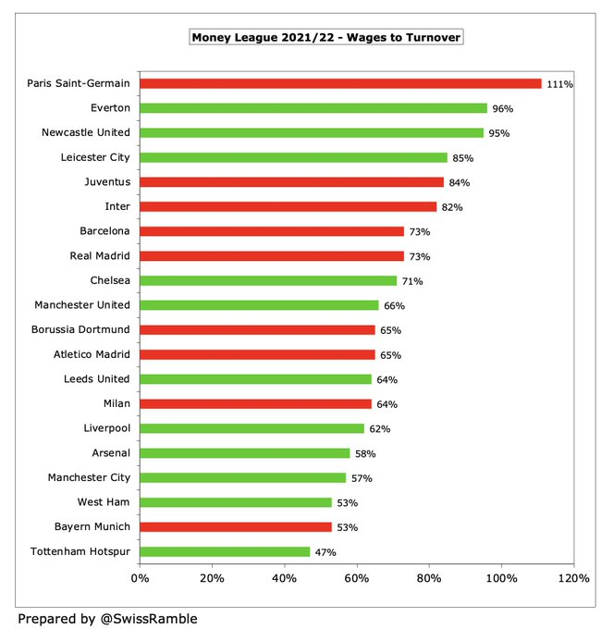
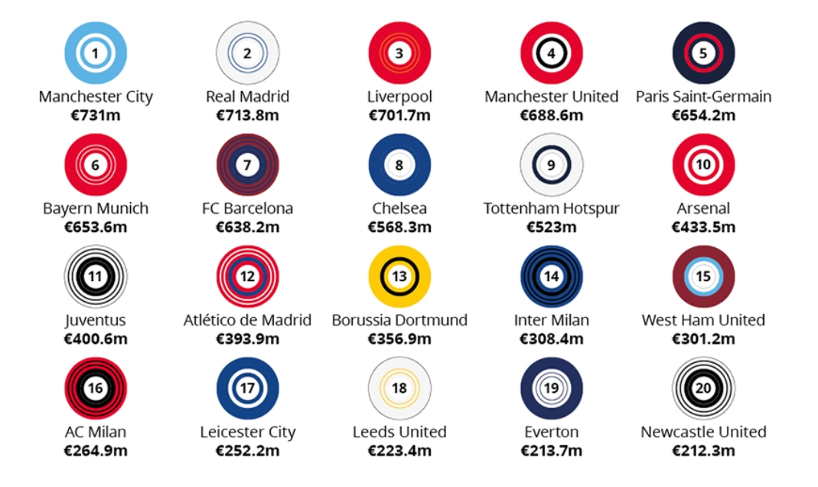
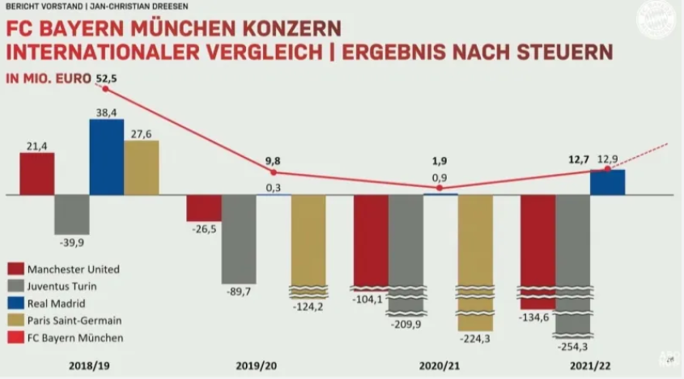


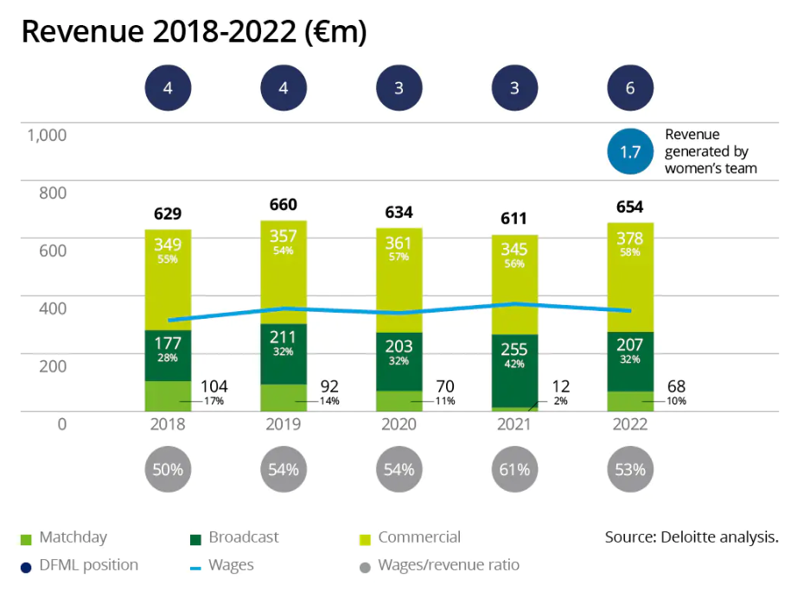
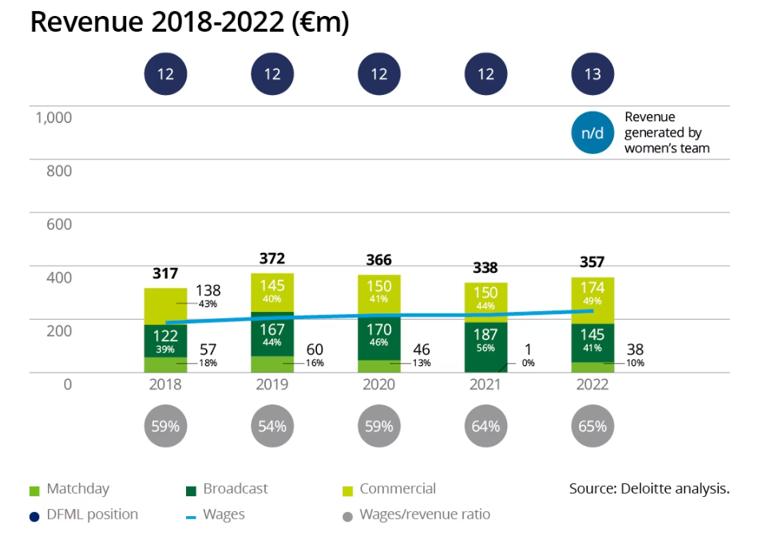
德甲球队如何保持健康的财政？——开源节流
拜仁慕尼黑——通过赞助广告权益、转播分成、比赛奖金开源；球员转会等必要支出——免签、分期。近年来无负债。
多特蒙德——球探系统发达，“刮彩票”发掘年轻的天才球员，高价出售，“欧洲青年跳板”。 近6个赛季，除了2020-21赛季，多特蒙德在其他5个赛季的转会收入都超过一亿欧。

Slide 12
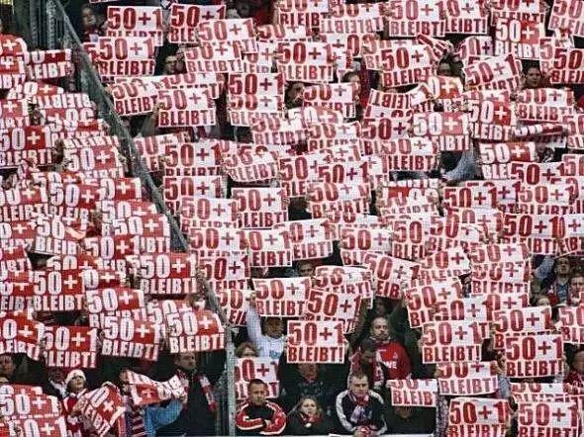
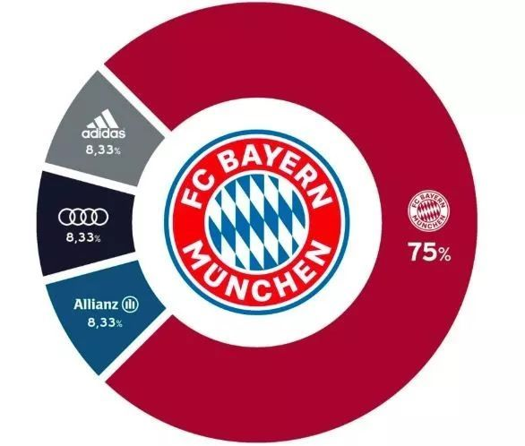
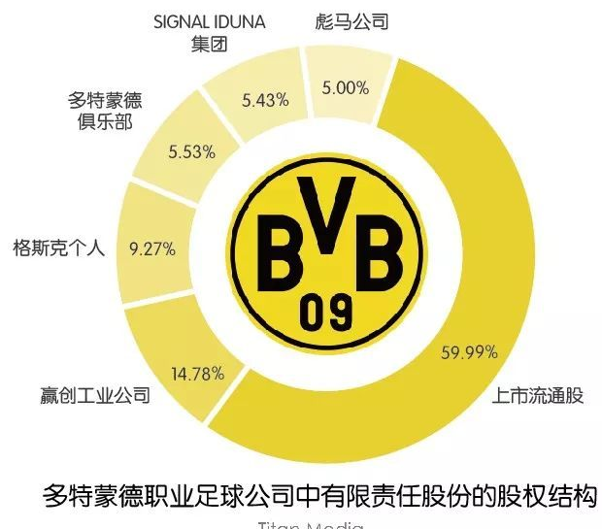
会员制俱乐部与股份制公司——“50+1”
1998年10月，德国足协通过会议正式宣布，将德甲与德乙的球队改制成股份制公司。具体的方案如下：俱乐部仍然保持会员制体系，但是下属的球队改制成股份制。俱乐部可以在一定条件限制下，将球队的股权转让给其他投资个人或企业。
“50+1”条款——建立有限公司（职业球队）的母俱乐部必须对球队保持超过50%的表决权（球迷在重大决策中拥有投票权），即便投资人控股超过50%，但是得到的表决权只能低于50%。大多数选票必须由母俱乐部持有。
以拜仁为例，拜仁慕尼黑足球俱乐部是非盈利性质的会员制俱乐部，俱乐部控股拜仁慕尼黑足球有限公司，但向阿迪达斯、奥迪、安联保险三家本土企业出售了拜仁公司/球队25%的股份。
对于多特蒙德——上市公司，俱乐部对球队仅仅拥有不到10%的股权，但却对球队运营有着绝对的控制权。
“50+1”条款

Slide 13
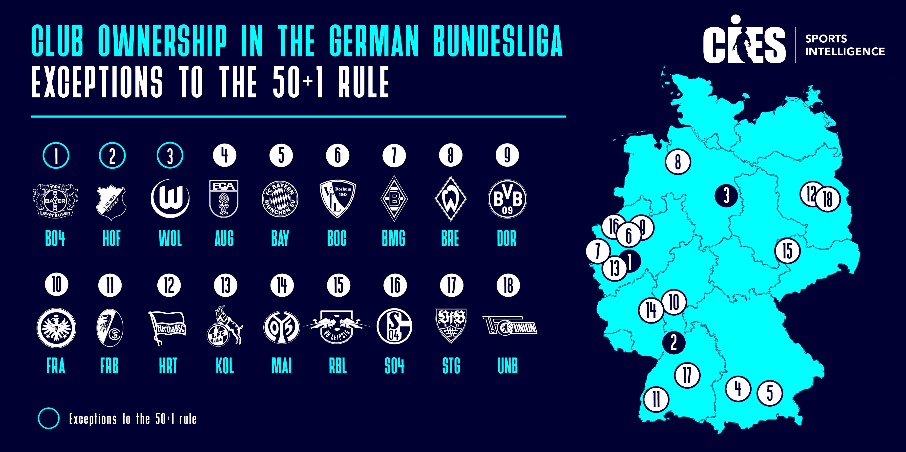



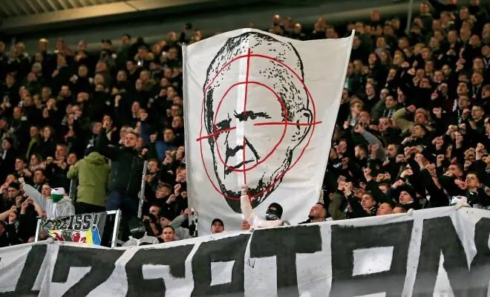

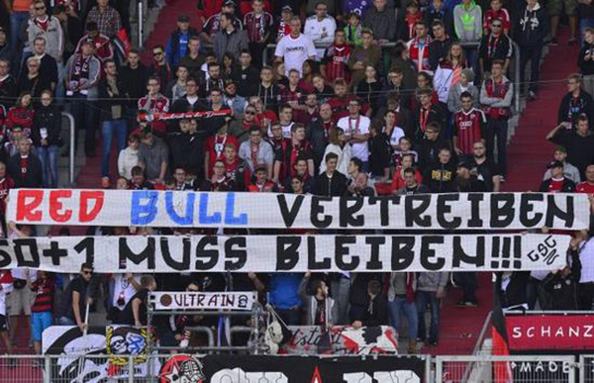
“50+1”豁免权？钻空子？
三家俱乐部拥有“50+1”豁免权——球队投资人连续经营球队超过20年可以不受50+1的政策的限制——勒沃库森、沃尔夫斯堡、霍芬海姆。
RedBull Leipzig 莱比锡红牛俱乐部
RasenBallsport Leipzig 莱比锡草地球运动协会

Slide 14
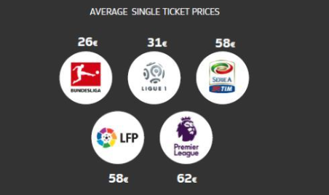
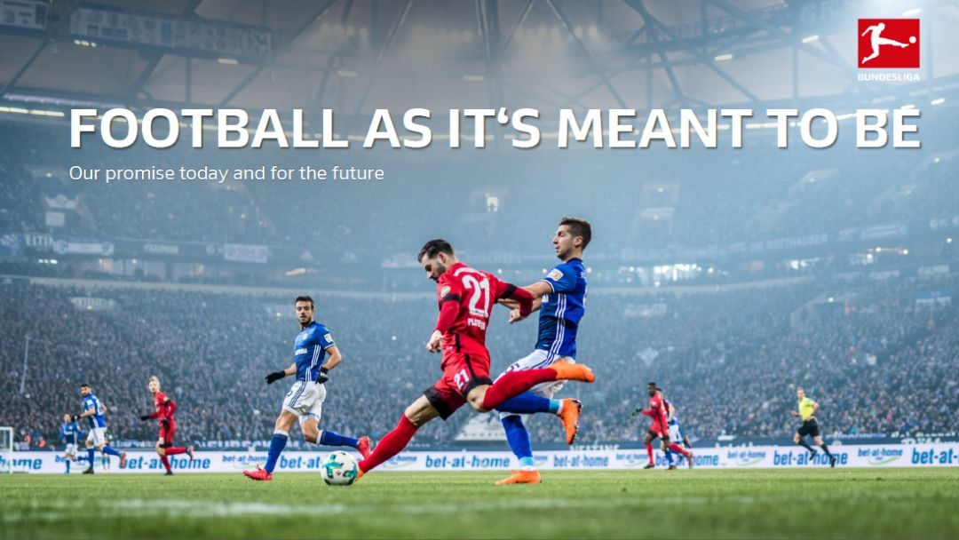
“50+1”——保护 OR 束缚？
利：自主性、本土球迷的参与感和归属感、不会沦为金主的私有物、投资多元化、督促球队发展青训、保证财政健康
弊：资金缺少难以引进和留下球星、发展缓慢、不适应现代商业化的足球、中小球队竞争力不足、联赛吸引力弱
两个基本矛盾：球队自主性和职业足球商业化之间的矛盾、本土主义和国际化之间的矛盾

